Slide 1

밑바닥부터 시작하는 딥러닝2
Deep Learning From Scratch 2
Chapter 2~5 스터디리뷰
석사과정 이승건
Notes:
밑바닥부터 시작하는 딥러닝2 스터디리뷰 발표 시작하겠습니다.

Slide 2
Chap2. 자연어와 단어의 분산 표현
시소러스
통계 기반 기법
분포가설과 분산표현
동시발생 행렬
통계 기반 기법 개선하기
2
Notes:
챕터 2~5에 대한 내용을 리뷰하려고 하는데, 대략적인 내용은 자연어 처리에서 단어 표현에 사용되는 3가지 기법, RNN에 대한 소개 정도가 되겠습니다.

Slide 3
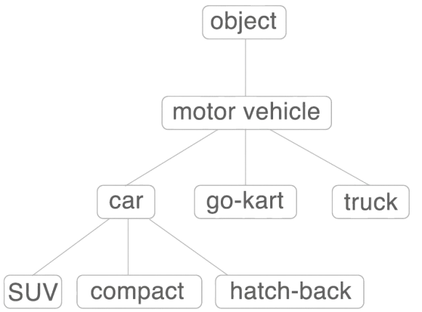
Chap2. 자연어와 단어의 분산 표현 - 시소러스
NLP
Natural Language Processing
단어의 의미를 파악하는 3가지 표현 기법
시소러스
통계 기반 기법
추론 기반 기법(word2vec)
시소러스(WordNet)
- 동의어, 유의어 사전
- NLP에서는 구체적인 관계까지 정의
단점
- 높은 인적 비용
- 유의어 의미의 차이 표현 불가
3
Notes:
자연어 처리 분야는 컴퓨터가 일을 수행하기 때문에 컴퓨터가 자연어를 이해할 수 있도록 단어를 가공해야 합니다.
컴퓨터에게 단어를 잘 이해시키기 위해 3가지 단어 표현 기법이 있는데, 제일 먼저 시소러스를 알아보겠습니다.
시소러스는 유의어, 동의어 사전입니다. 뜻이 비슷한, 같은 단어끼리 그룹화한 것들을 말합니다.
전체와 부분같은 구체적인 관계까지 정의하는 경우도 있습니다.
시소러스의 단점은 일일히 그룹화하기 때문에 단어가 많을수록, 그리고 새로운 의미의 단어가 생겨날수록 높은 인적 비용이 발생합니다.
또한, 유의어의 경우 그룹 내에 있는 단어들의 의미 차이를 표현할 수 없습니다.
자연어 처리를 위해서는 컴퓨터에게 단어의 의미를 이해시켜야함
단어의 의미를 이해시키기 위해 가공을 하는데, 3가지 표현 기법이 등장.
시소러스는 백과사전과 같은 역할을 하는데, 유의어 사전임.
단어들간의 의미적으로 유사한 단어들, 또는 동의어를 그룹으로 분류한다.
NLP에서는 상,하관계로 관계를 정의하기도 함

Slide 4
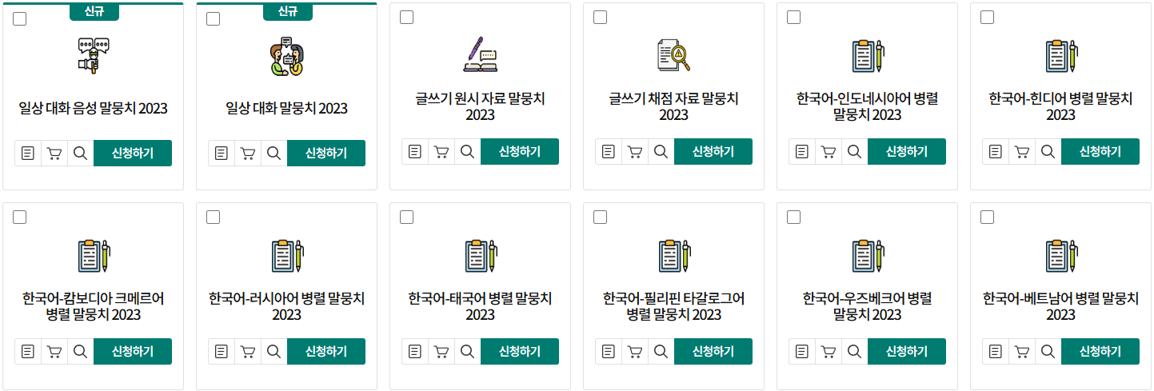
Chap2. 자연어와 단어의 분산 표현 – 통계 기반 기법
시소러스
통계 기반 기법
추론 기반 기법(word2vec)
말뭉치(corpus)
- 다량의 텍스트 데이터
- 연구, 애플리케이션 개발 등의 목적
국립국어원, 모두의 말뭉치 https://korean.go.kr/
4
Notes:
다음으로 통계 기반 기법을 알아보기 전 몇가지 단어들에 대한 정의를 알아보겠습니다.
먼저 말뭉치에 대한 정의입니다.
연구, 애플리케이션 개발 등의 목적으로 수집된 다량의 텍스트 데이터를 말뭉치라고 합니다.
이때 맹목적으로 수집된 것이 아닌 그림과 같이 특정한 카테고리에 따라 수집된 텍스트 데이터를 말합니다.

Slide 5
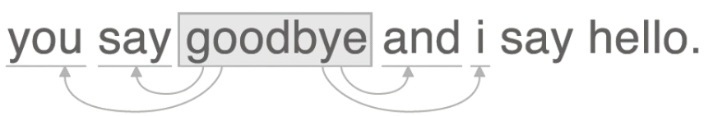
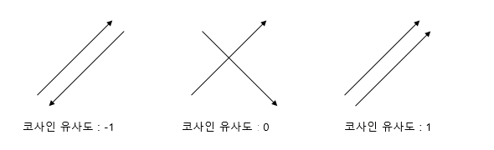
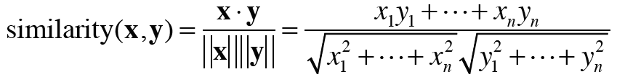
Chap2. 자연어와 단어의 분산 표현 – 분포가설과 분산표현
시소러스
통계 기반 기법
추론 기반 기법(word2vec)
분포 가설
단어의 의미는 주변 단어에 의해 형성
target “goodbye”는 contexts로부터 형성
window size = 2
분산 표현
분포 가설을 바탕으로 단어를 특정 차원의 고정 길이의 밀집 벡터로 나타냄
- 두 단어 벡터의 유사도는 코사인 유사도를 통해 나타냄 - 코사인 유사도는 두 벡터의 내적을 L2 Norm으로 나눈 값
5
Notes:
다음으로는 분포 가설입니다. 단어의 의미는 주변 단어에 의해 형성된다는 가설입니다.
문장을 예시로 보자면, “goodbye”는 주변 단어인 “you”, “say”, “and”, “i”에 의해 의미가 형성된다고 볼 수 있습니다.
분산 표현은 분포 가설을 기초로 단어를 특정 차원의 고정 길이 밀집 벡터로 나타냅니다.
이렇게 나타낸 분산표현을 통해 두 단어의 유사도를 구할 수 있는데요,
코사인 유사도 계산을 통해 1에 가까울수록 의미가 비슷한 것이고, -1에 가까울수록 의미가 반대에 가까워집니다.
코사인 거리[0,1] = (1 – 코사인 유사도) , 각을 계산. 작을수록 가까움
유클리드 거리 = 두 점 사이의 직선거리를 계산. 작을수록 가까움
언제 코사인, 언제 유클리드를 쓰냐? Scale이 커지면 코사인을 추천한다.

Slide 6
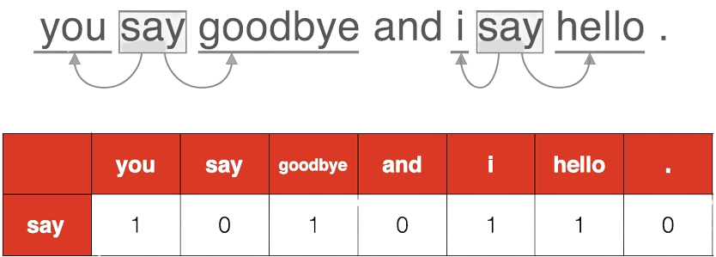
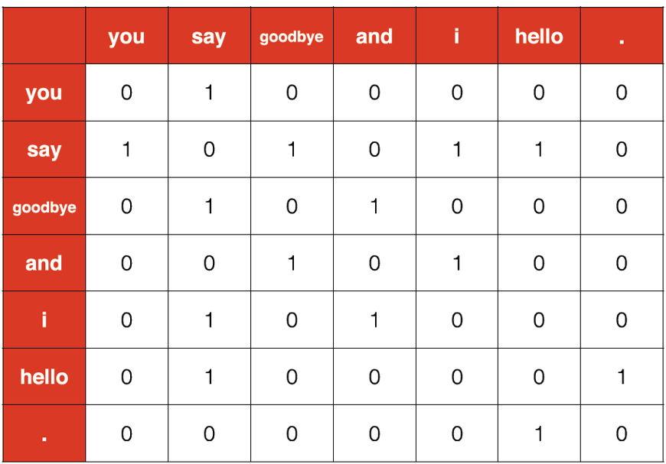
Chap2. 자연어와 단어의 분산 표현 – 동시발생 행렬
시소러스
통계 기반 기법
추론 기반 기법(word2vec)
통계 기반 기법
분포 가설을 바탕으로 특정 단어 근처에 다른 단어들의 등장횟수를 통해 의미를 파악하는 기법
“say”는 벡터 [1,0,1,0,1,1,0]으로 표현
동시발생 행렬
통계 기반 기법을 슬라이딩 윈도우를 통해 말뭉치에 대해 표현한 것을 행렬화
각 행은 벡터를 의미
6
Notes:
통계 기반 기법은 분포 가설을 바탕으로 단어 등장횟수의 통계를 통해 의미를 파악하는 기법입니다.
문장을 예시로 본다면, say 주변의 단어 등장횟수를 그림과 같이 행벡터로 표현할 수 있습니다.
말뭉치에 있는 모든 단어에 대해 슬라이딩 윈도우를 통해 행벡터로 표현한 것을 행렬화 한 것을 동시발생 행렬이라고 정의합니다.

Slide 7
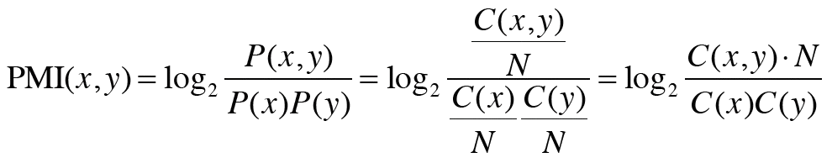
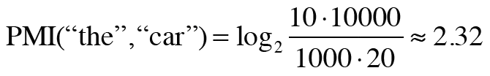
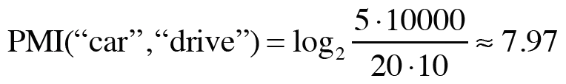
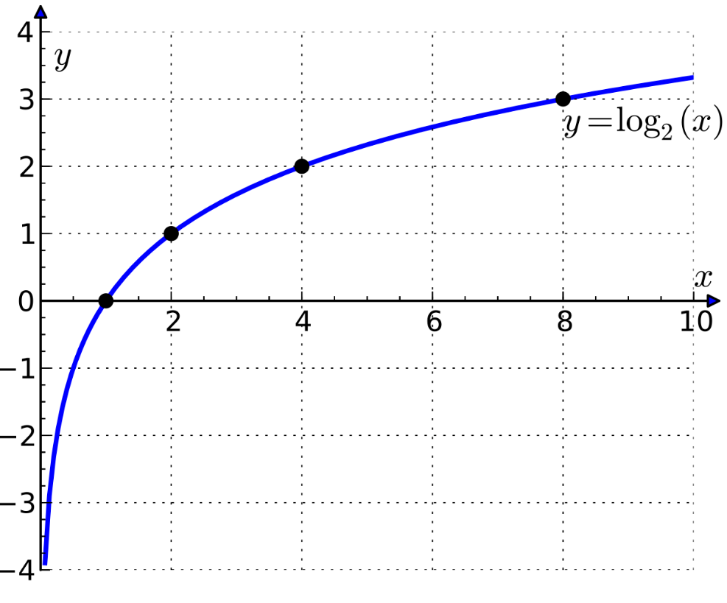

Chap2. 자연어와 단어의 분산 표현 – 통계 기반 기법 개선
시소러스
통계 기반 기법
추론 기반 기법(word2vec)
점별 상호정보량(PointWise Mutual Information, PMI)
- “the”와 “car”의 동시발생 횟수 > “car”와 “drive”의 동시발생 횟수일 경우 “the”와 “car”의 관련성이 더 크다?
N = 10,000(말뭉치 단어 수)
“the” 1,000회 “car” 20회 “drive” 10회 등장
“the”와 “car”의 동시발생 10회, “car”와 “drive”의 동시발생 5회
- 두 단어 사이의 관련성을 계량화하는 단위 - 동시발생 행렬을 PMI 행렬로 변환
- 동시발생 횟수 관점과 PMI 관점에서 관련성 결과값이 다르다.
양의 상호정보량(Positive PMI, PPMI)
- PMI에서 두 단어의 동시발생 횟수가 0일경우 log0 = -inf 인 문제를 개선
7
Notes:
앞서 말씀드린 통계 기반 기법의 개선 기법 중 하나인 점별 상호정보량입니다.
통계 기반 기법에서는 단순히 단어의 빈도수를 파악하기 때문에 “the”와 같은 관사는 말뭉치에서 등장 횟수가 많다는 이유로 여러 단어와 관련성이 더 크다고 파악될 수 있습니다.
이런 점을 보완하기 위해 점별 상호정보량을 통해 PMI행렬로 변환한다면, 단어 사이의 관련성을 좀 더 개선할 수 있습니다.
PPMI는 양의 상호정보량입니다. PMI 수식이 log함수이기 때문에 동시발생 횟수가 0회라면 그 값이 음의 무한대인 문제를 개선하기 위해 최소값을 0으로 지정해주는 개선을 하였습니다.
단어간의 우연한 등장 패턴도 고려함

Slide 8
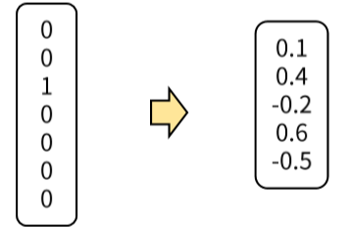

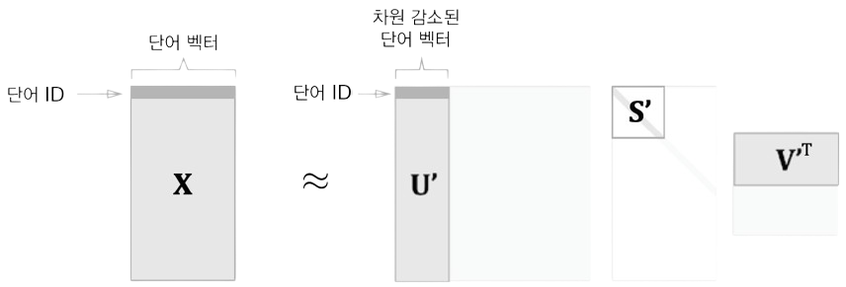
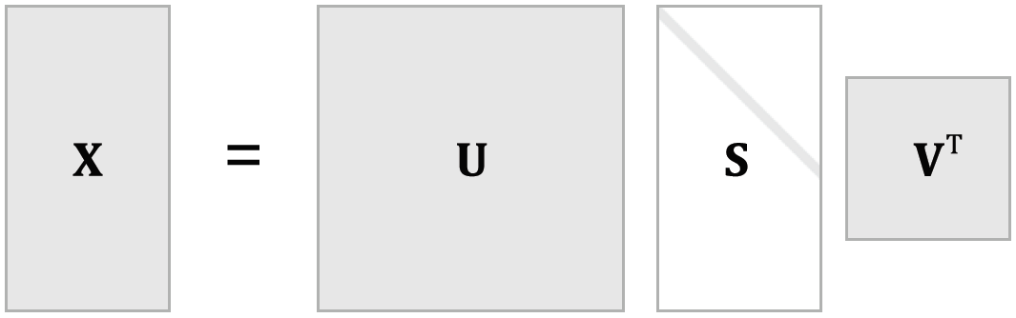
Chap2. 자연어와 단어의 분산 표현 – 통계 기반 기법 개선
시소러스
통계 기반 기법
추론 기반 기법(word2vec)
차원 감소(dimensionality redunction)
- 중요한 정보를 최대한 유지하며 벡터의 차원을 줄이는 방법
- 희소 벡터를 밀집벡터로 변환
특잇값 분해(Singular Value Decomposition, SVD), O(n^3)
- 임의의 행렬 X를 세 행렬의 곱으로 분해 - S의 대각성분은 특잇값이 큰 순서대로 나열 - 행렬 U에서 특잇값이 작은 열을 깎아 차원 감소
U,V 직교행렬
S 대각행렬
Truncated SVD
- 처음부터 지정한 몇개의 특잇값만 보존하여 계산량과 차원을 효율적으로 줄이는 방법
8
Notes:
통계 기반 기법의 다른 개선 사항으로는, 차원 감소가 있습니다.
희소 벡터를 밀집 벡터로 변환하는 작업은 원핫 벡터, 즉 대부분의 원소가 0인 벡터를 원소가 실수값으로 표현된 밀집 벡터로 변환하는 것이 있습니다.
특잇값 분해는 행렬 X를 세 행렬의 곱으로 분해합니다.
행렬 S의 대각성분에는 특잇값이 큰 순서대로 나열되어 있습니다.
이 특잇값 중 작은 값을 무시하고, 그에 대응되는 열을 행렬 U에서 제거하여 수행합니다.
Truncated SVD는 미리 지정한 몇 개의 특잇값만 보존하여 계산량을 줄이는 방법입니다.

Slide 9
Chap3. Word2vec
추론 기반 기법과 신경망
CBoW
skip-gram
통계 기반 vs. 추론 기반
9
Notes:
3챕터는 추론 기반 기법에 관한 챕터입니다.

Slide 10
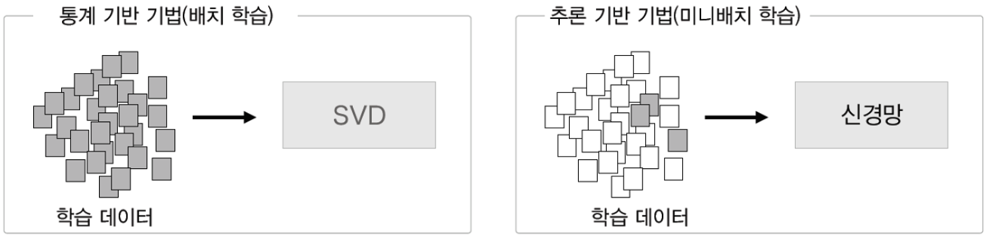
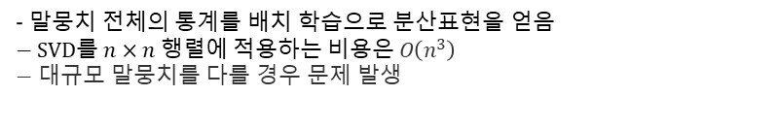
Chap3. word2vec – 추론 기반 기법과 신경망
시소러스
통계 기반 기법
추론 기반 기법(word2vec)
통계 기반 기법의 문제점
- 말뭉치 전체의 통계를 배치 학습으로 분산표현을 얻음 $$− SVD를 n×n 행렬에 적용하는 비용은 O\left(n^{3}\right)$$ $−$ 대규모 말뭉치를 다를 경우 문제 발생
추론 기반 기법
- 분포 가설을 바탕으로 단어를 벡터로 표현 - 미니 배치학습을 통해 분산표현을 얻음 - 대표적인 모델 word2vec의 CBoW, skip-gram
10
Notes:
앞서 설명드렸던 통계기반 기법의 문제점은, 말뭉치 전체의 통계를 배치 학습으로 분산표현을 얻었습니다.
이러한 방법은 SVD의 시간복잡도 특성상 대규모 말뭉치를 다룰 경우 문제가 발생합니다.
또한, 학습 데이터의 추가, 삭제, 변경이 있을 경우 처음부터 다시 일련의 학습과정을 거쳐야 하기 때문에 비효율적입니다.
반면 추론기반기법은 미니배치 학습을 통해 단어의 분산표현을 얻기 때문에 말뭉치가 변경점이 생기더라도 기존 학습된 가중치를 초깃값으로 학습을 이어나가면 됩니다.

Slide 11
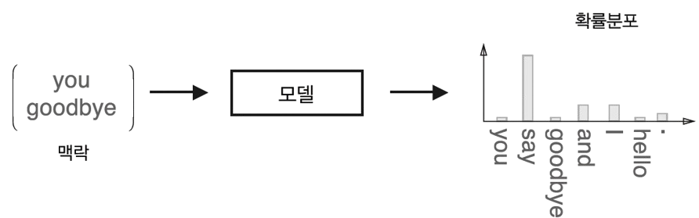
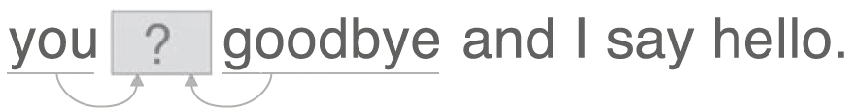
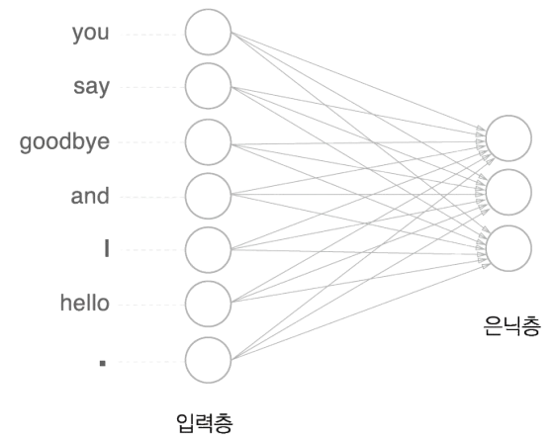
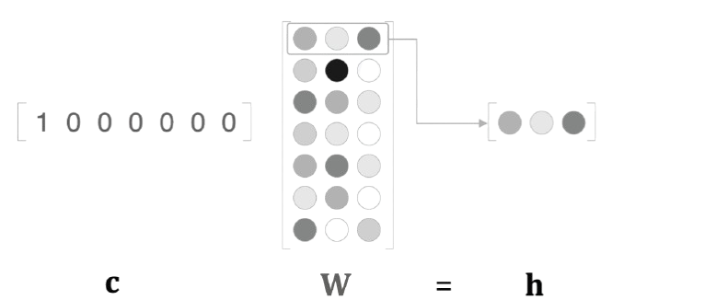
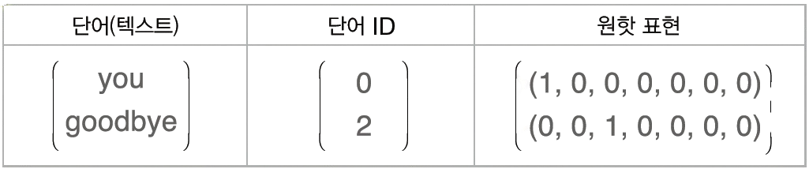
Chap3. word2vec – 추론 기반 기법과 신경망
시소러스
통계 기반 기법
추론 기반 기법(word2vec)
추론 기반 기법
- contexts가 주어졌을 때 target을 추론하는 기법
- 미니 배치를 통한 학습
신경망에서의 단어 처리
- 슬라이딩 윈도우를 통해 단어를 index와 원핫 표현(고정 길이 벡터)로 변환
11
Notes:
추론기반기법 역시 분포가설에 기초하여 문맥이 주어졌을때 타겟을 추론하는 기법입니다. 타겟에 등장할 단어를 확률로 출력을 얻습니다.
추론기반기법을 신경망에서 단어 처리 관점에서 본다면 말뭉치를 인덱스와 원핫 벡터로 변환 후, 가중치와의 곱을 통해 은닉 벡터, 즉 분산표현을 얻습니다.

Slide 12
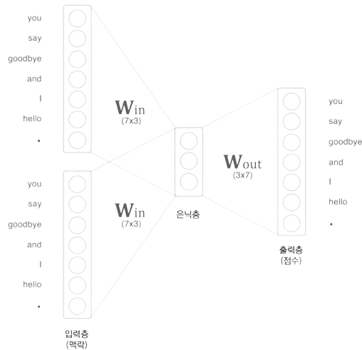
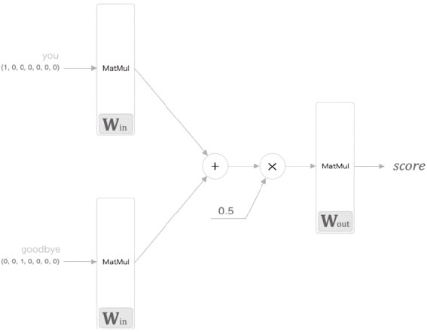
Chap3. word2vec - CBoW
시소러스
통계 기반 기법
추론 기반 기법(word2vec)
CBoW(Continuous Bag-of-Words)
12
Notes:
추론기반 기법의 대표적인 기법인 word2vec의 CBoW 모델입니다.
오른쪽 그림은 문맥이 2개여서 0.5 곱이 들어갔는데, 이처럼 문맥들의 가중치 곱 평균이 은닉층의 입력값 h가 됩니다.
이후 은닉층 출력과 가중치 Wout의 곱을 통해 Score를 얻을 수 있습니다.
CBoW에서 은닉층을 하나만 두는 이유
연산 효율성. 대량의 텍스트 데이터를 빠르게 학습하는 것이 목표(단어간 의미적 유사도?)
분산 표현이 목적: 단어를 고차원 벡터로 바꾸는 것이 목표이기 때문에 비선형성이 필요하지 않음
CBoW는 선형 변환만 사용하여 단어 임베딩을 학습함. 비선형 활성화함수(ReLU,Sigmoid)를 사용하면 오히려 의미적 해석이 어려워질 수 있음

Slide 13
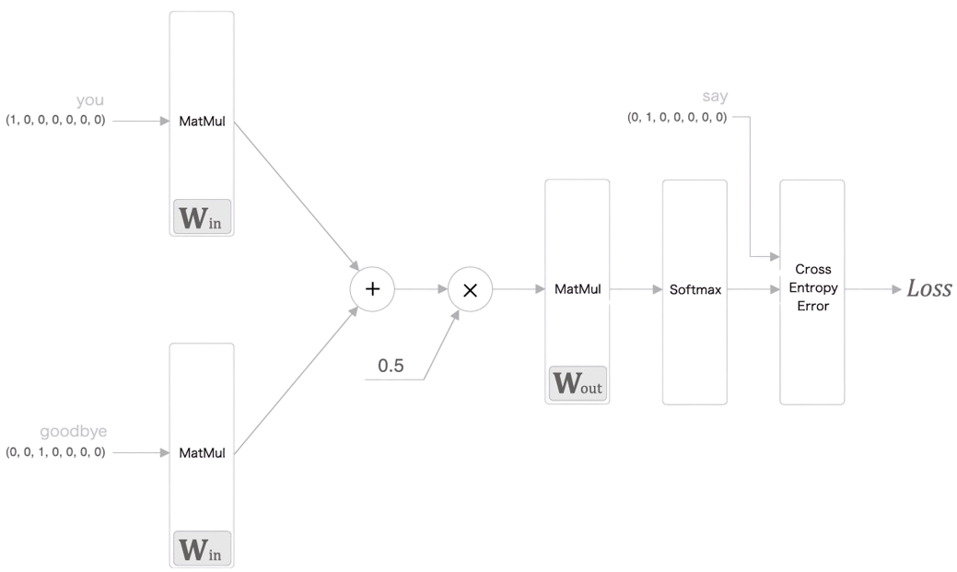
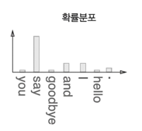
Chap3. word2vec - CBoW
시소러스
통계 기반 기법
추론 기반 기법(word2vec)
CBoW(Continuous Bag-of-Words)
Softmax함수를 통해 score를 확률로 변환
13
Notes:
score를 softmax함수를 통해 확률을 얻어 교차 엔트로피 오차를 통해 최종 손실을 구합니다.

Slide 14
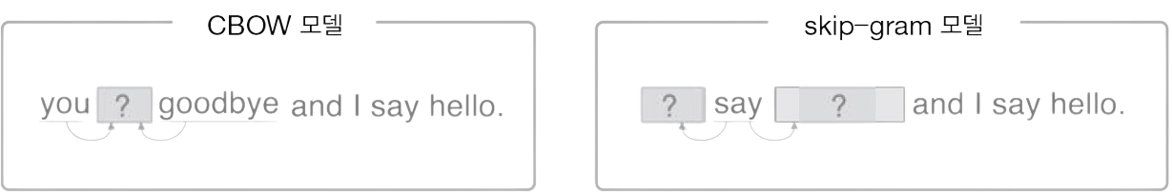
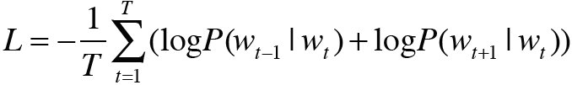
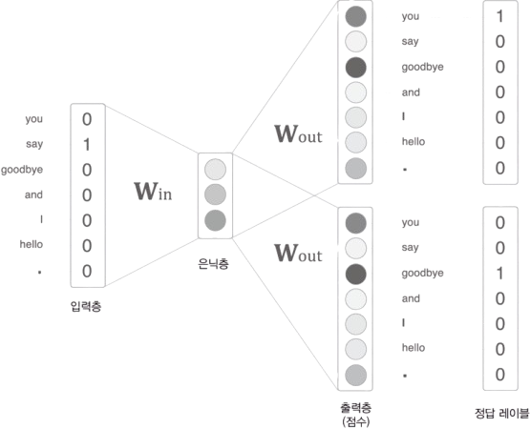
Chap3. word2vec - skip-gram
시소러스
통계 기반 기법
추론 기반 기법(word2vec)
skip-gram
- target으로부터 contexts를 추론
- 손실 함수값은 contexts 손실합의 평균
14
Notes:
Word2vec의 또 다른 모델인 skip-gram입니다.
앞서 설명드렸던 CBoW는 문맥으로부터 타겟 단어를 추론하는 과정이였고, skip-gram은 반대로 타겟으로부터 주위 문맥을 추론합니다.
손실 함수값은 문맥 손실합의 평균이 됩니다.

Slide 15
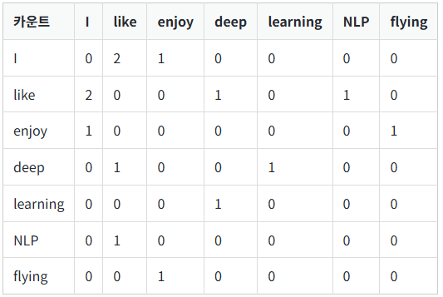

Chap3. word2vec – 통계 기반 vs. 추론 기반
시소러스
통계 기반 기법
추론 기반 기법(word2vec)
통계 기반 vs. 추론 기반
- 새로운 어휘가 추가되었을 때 단어의 분산표현 갱신은 추론 기반 기법이 효율적 - 단어의 유사성을 정량 평가 결과, 우열을 가릴 수 없었음 - word2vec은 유추 문제를 풀 수 있음: “king : queen = man : ?”
GloVe(Global Vectors for Word Representation)
I like deep learning. I like NLP. I enjoy flying.
- 추론 기반 기법과 통계 기반 기법을 융합한 단어 임베딩 모델 - 동시발생 행렬(Global Co-occurrence Matrix) 기반 - 행렬 분해 기반 방식으로 고차원 행렬을 저차원 벡터로 임베딩
window size = 1
15
Notes:
통계 기반 기법과 추론 기반 기법을 비교해 보았을 때, 효율적인 면에서는 추론 기반 기법이 효율적이였습니다.
하지만 유사성을 정량 평가 결과 우열을 가릴 순 없었다고 합니다.
word2vec의 경우 다음 예와 같은 유추 문제를 풀 수 있습니다.
통계기반 기법과 추론기반 기법을 융합한 단어 임베딩 모델인 GloVe가 있습니다.
행렬 분해 기반 방식을 사용해 단어 벡터를 직접 최적화하고, 확률을 이용합니다.
동시등장행렬 – 한 타겟을 corpus 전체에서 단어가 일정 윈도우 내에서 등장하는지를.
단어 등장 횟수가 일반적으로 크고 편향적이기 때문에 log를 취해 데이터분포를 안정적으로 만듬. 단어벡터들의 내적이 logX를 근사하도록 학습한다.
행렬 분해 기반 방식을 사용해 단어 벡터를 직접 최적화, 확률을 이용한다.

Slide 16
Chap4. Word2vec 속도 개선
Embedding계층
네거티브 샘플링
활용 및 평가방법
16
Notes:
추론기반 기법 Word2vec의 속도 개선을 다루는 챕터입니다.

Slide 17
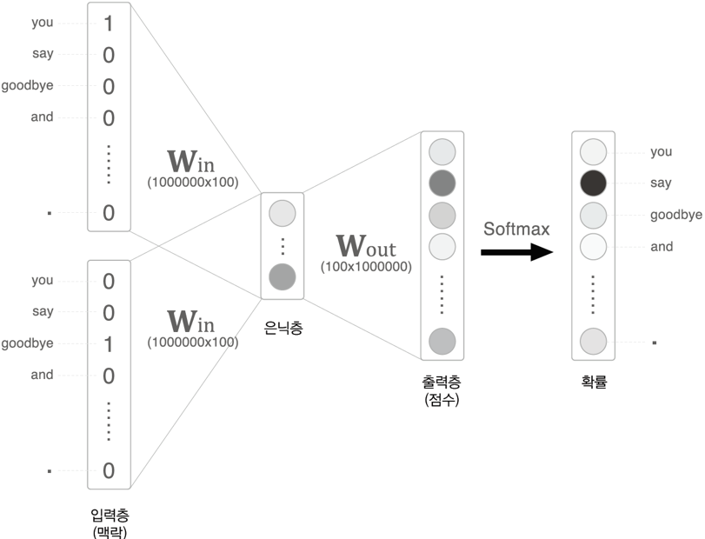
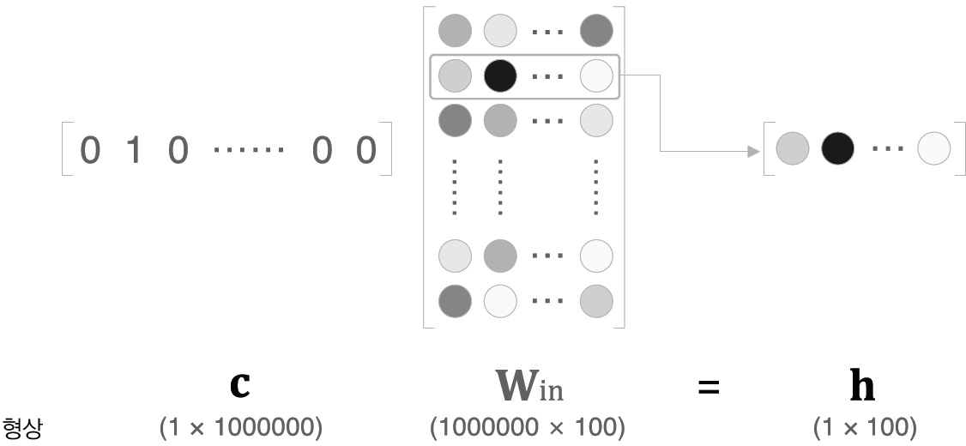
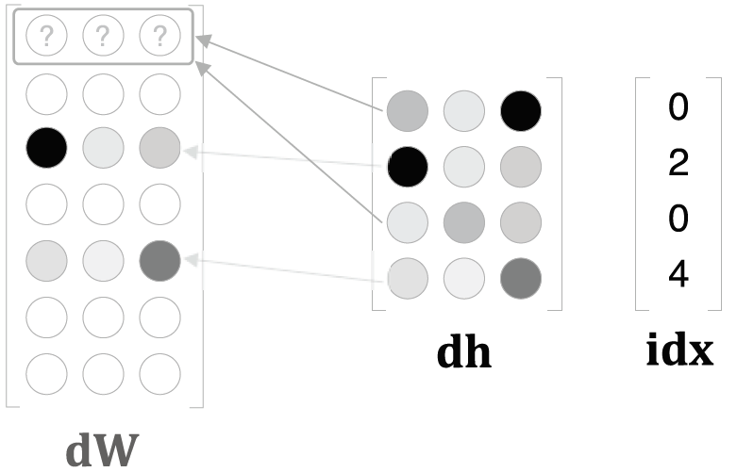

Chap4. word2vec 속도 개선 - Embedding계층
기존 CBoW의 문제점 1
$$w_{in}$$
- 문장 어휘와 은닉층 뉴런의 개수가 많아지면 입력층과 의 행렬 곱 계산량이 커져 병목 발생
Embedding계층
- 원핫 벡터와 가중치의 곱은 행벡터 추출과 동일
으로부터 인덱스에 해당하는 행만을 추출해 계산
- 역전파 과정에서 인덱스가 겹치는 경우를 고려하여 손실함수값을 할당이 아닌 더하기로 학습
$$w_{in}$$
인덱스가 겹친 원소의 경우
17
Notes:
기존 CboW모델의 문제점은 어휘와 은닉층 뉴런의 개수가 많아지면 계산량이 커져 병목현상이 발생합니다.
이를 해결하기 위해 Embedding계층이 도입됩니다.
기존 CBoW모델의 은닉층 입력구간을 보면 희소벡터와 가중치의 곱은 인덱스에 해당하는 가중치 행벡터 추출과 동일합니다.
따라서 희소벡터가 아닌 인덱스를 입력값으로 주어 해당 행만들 추출하도록 합니다.
역전파 과정에서 한 단어가 여러번 등장할 경우 갱신값이 덮어쓰기 될 경우를 대비하여 손실함수 값을 더하기로 학습합니다.

Slide 18
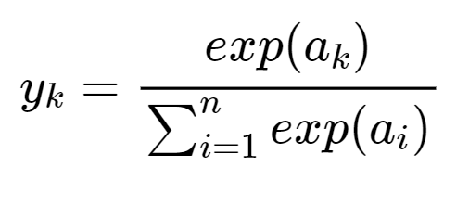
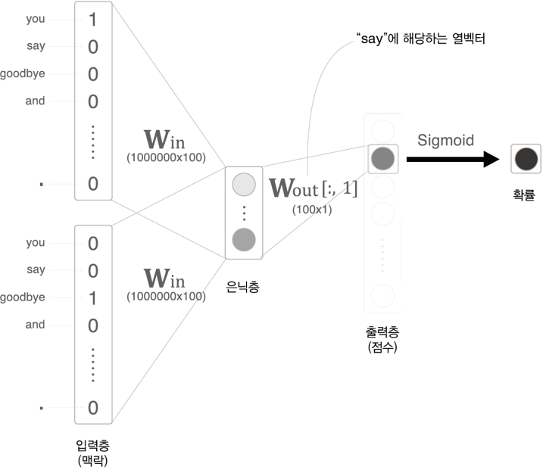
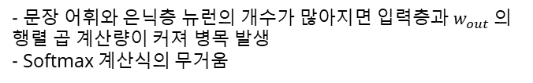
Chap4. word2vec 속도 개선 – 네거티브 샘플링
기존 CBoW의 문제점 2
- 문장 어휘와 은닉층 뉴런의 개수가 많아지면 입력층과 $w_{out}$의 행렬 곱 계산량이 커져 병목 발생
- Softmax 계산식의 무거움
Softmax: n개의 단어 중 k번째 단어일 확률
네거티브 샘플링
- 다중 분류를 이진 분류로 근사
- Target에 해당하는 열벡터와 은닉층 뉴런의 내적을 계산(긍정적 예)
- Softmax가 아닌 Sigmoid함수 사용
18
Notes:
앞장의 내용과 마찬가지로, 은닉층 출력과 가중치 Wout의 곱 계산량과 Softmax 계산식의 무거움의 문제점도 있습니다.
해결 방법으로 네거티브 샘플링 기법을 도입했는데요, 기존의 Softmax함수의 다중 분류 방식을 Sigmoid함수를 사용하여 예/아니오와 같은 이진 분류로 근사하는 기법입니다.
네거티브 샘플을 사용하는 이유: Softmax의 계산량을 줄이고 학습 속도를 높이기 위함
너무 적으면 학습이 부족하고, 샘플을 너무 많이 넣으면 원래 방식과 차이가 없어진다.(Softmax의 무거움)
적은 계산으로 일반화를 하는 것이 목적.

Slide 19
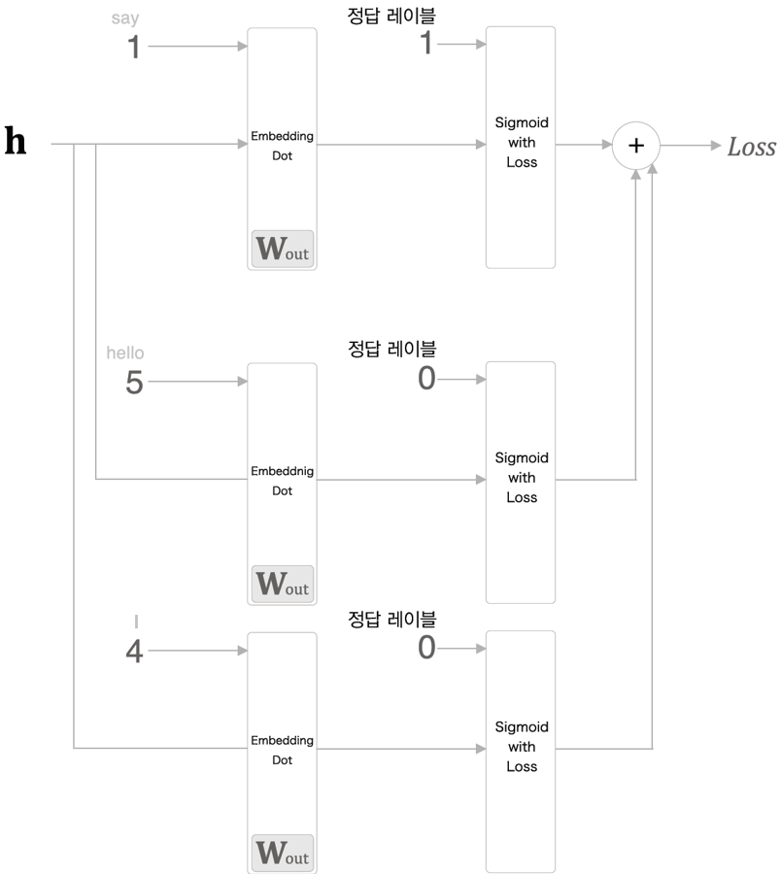
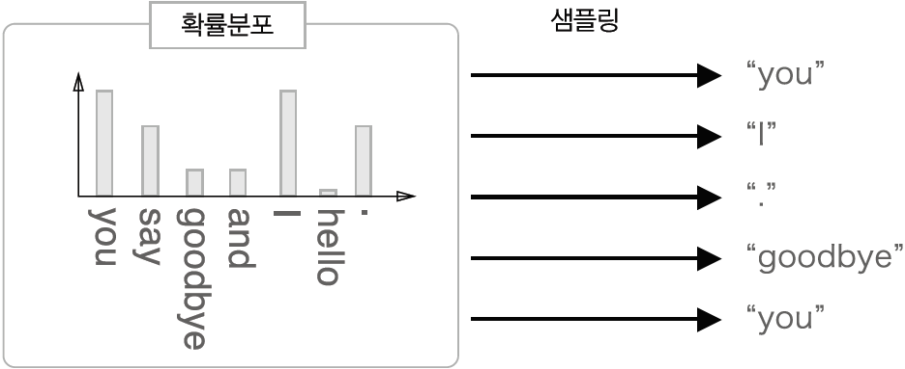
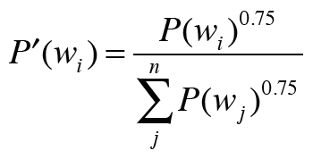
Chap4. word2vec 속도 개선 – 네거티브 샘플링
네거티브 샘플링의 샘플링 기법
- 긍정적 예 이외에 부정적 예를 몇 개 학습
- 부정적 예는 적은 수를 샘플링
- 말뭉치의 단어 빈도를 기준으로 확률분포를 통해 샘플링
- 낮은 확률의 단어를 배제하지 않기 위해 각 요소를 제곱하여
확률 보정
- 각 손실을 모두 더한 값이 최종 손실
단어빈도 확률분포표
각 요소들의 확률보정
19
Notes:
정답 레이블인 긍정적 예와 오답 레이블인 부정적 예를 몇개 학습하는데, 이때 부정적 예는 적은 수를 샘플링합니다.
말뭉치의 단어 빈도를 기준으로 확률분포를 통해 샘플링하고, 낮은 확률의 단어를 배제하지 않기 위해 확률보정을 통해 낮은 확률은 높게, 높은 확률은 낮게 보정합니다.
각각의 샘플에서 교차 엔트로피 오차값의 합이 최종 손실이 됩니다.
위 사진은 CBoW의 네거티브 샘플링 방법이며, skip-gram 또한 동일하게 네거티브 샘플링이 가능하다. (target,context) 한개씩이 한 쌍이되어 진행하면된다.
Word2vec의 특성상 문장에서 단어의 순서나 어순을 고려하는게 아니다. 단어의 의미 잘 표현하는가를 벡터로 임베딩하는 것이 목적이다.

Slide 20
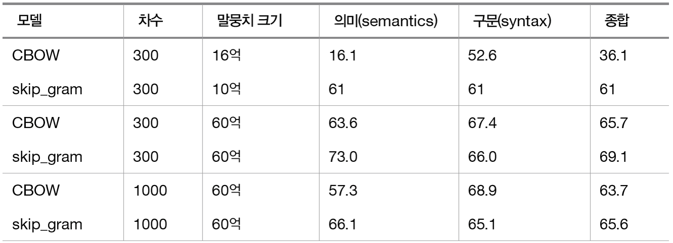
Chap4. word2vec – 활용 및 평가방법
Word2vec 활용
- 분산 표현을 이용하여 전이학습을 통해 다양한 분야에 활용
- 단어, 문장을 고정 길이 벡터로 변환 가능
- 고정 길이 벡터를 통해 머신러닝 시스템에 적용 가능
단어 벡터 평가 방법
- 단어의 분산표현 우수성을 실제 애플리케이션과 분리해 평가
- 단어의 유사성이나 유추 문제를 활용한 평가가 일반적
- 유사성 평가는 사람이 부여한 점수와 word2vec에 의한 코사인 유사도 비교
- 유추문제는 “king : queen = man : ?”같은 문제의 Accuarcy 측정
유추 문제에 의한 단어 벡터의 평가 결과
20
Notes:
추론기반기법으로 얻은 분산표현을 전이학습을 통해 다양한 분야에 활용할 수 있고, 분산표현 평가는 단어의 유사성이나 유추 문제를 활용한 평가가 일반적입니다.
오른쪽 그림은 유추 문제에 의한 단어 벡터의 평가 결과인데요,
평가 결과를 보면 데이터의 크기는 클수록 좋고, 벡타의 차원은 너무 커도 성능이 떨어집니다.
또한 모델에 따라 task에서 성능이 달라지는 것을 확인할 수 있습니다.
단어 벡터 평가 -> 전이학습을 통해 실제 다양한 분야에서 실제 애플리케이션으로 활용되기 전, 단어 임베딩 자체의 성능을 확인하기 위한 평가
특정 task가 아닌, 일반적인 언어 표현력을 확인하기 위함임
유추 문제 평과 결과 : 1.데이터는 항상 많은 것이 좋음. 2.벡터의 차원은 너무 커지면 성능이 오히려 떨어짐. 3.모델에 따라 정확도가 다르므로, 말뭉치에 따라 적합한 모델을 써야함.

Slide 21
Chap5. RNN
언어모델
RNN이란
BPTT
Truncated BPTT 미니배치 학습
RNNLM
언어모델 평가
21
Notes:
마지막 5챕터는 RNN에 대한 내용입니다.

Slide 22
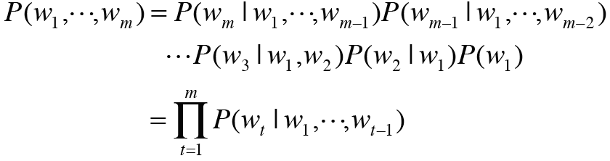
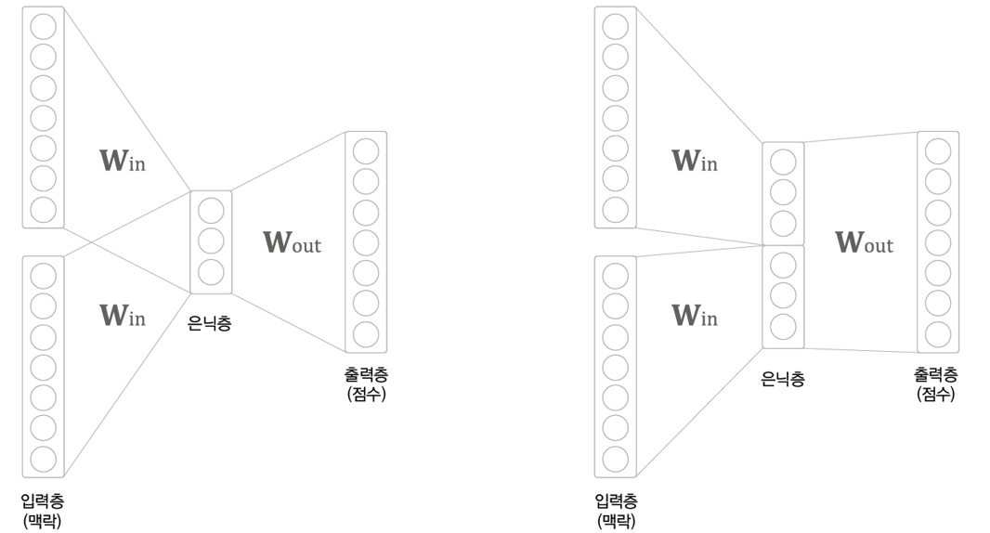
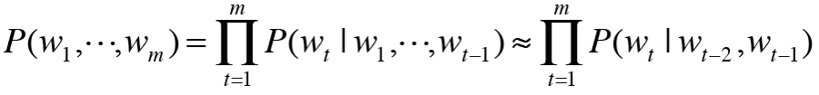
Chap5. RNN – 언어모델
언어 모델
- 특정 단어 시퀀스에 대해 단어 나열에 확률을 부여
- CBoW는 언어 모델로 부적합
CBoW가 언어모델로 부적합한 이유
- contexts 크기로 확률의 근삿값 계산 가능하지만 단어 순서 무시 - 단어 벡터를 concat을 통한 단어 순서를 고려할 수 있으나, 매개변수 증가, window size 한계 문제점 존재
22
Notes:
문장에서 단어의 순서, 즉 어순은 중요합니다. 그렇기 때문에 언어 모델에서는 단어 시퀀스에 대해 각 자리의 단어가 무엇이 나올지에 대해 확률을 부여합니다.
이 점을 고려한다면 CBoW모델은 언어 모델로 부적합하다고 볼 수 있습니다.
CBoW의 경우 맥락과 가중치 곱의 평균을 은닉층의 입력으로 받기 때문에 단어 순서가 무시됩니다.
이를 보완하기 위해 입력층과 가중치의 곱을 concat하게 되면 단어 순서를 고려할 수 있지만,
window size, 고려하는 문맥 개수가 커질 수록 매개변수가 증가하는 문제점이 있습니다.
CBoW의 은닉층의 입력은 가중합의 평균값이므로 단어의 순서가 무시됨. 문장은 단어 순서가 중요하기 때문에 바람직하지 않음.
Concat을 통해 단어순서를 고려한 CBoW를 떠올릴 수 있지만, contexts의 크기에 비례해 가중치 매개변수도 커지기 때문에 바람직하지 않음.

Slide 23
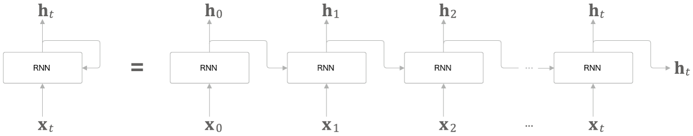

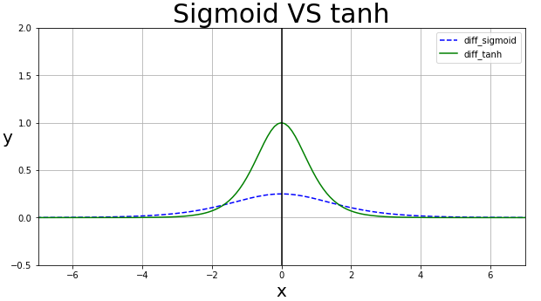
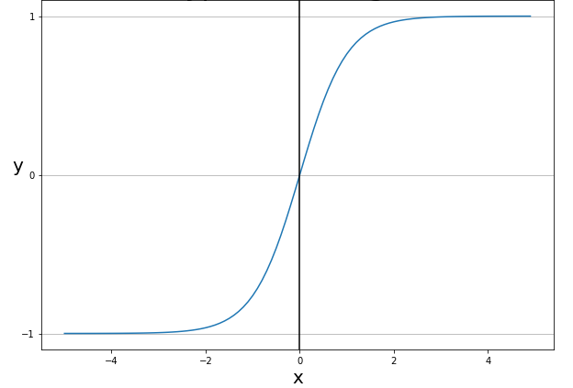
Chap5. RNN – RNN이란
Recurrent Neural Network, RNN
- 닫힌 경로가 존재하는 순환하는 신경망
- 이전 시각의 정보를 바탕으로 현 시각의 출력 계산
- 계층의 출력이 2개로 분기
- 은닉 상태 벡터 h는 활성화 함수로 tanh 사용
_{tanh 그래프}
_{sigmoid와 tanh 기울기 그래프}
23
Notes:
언어 모델인 RNN입니다. RNN은 기본적으로 계층의 출력이 다음 계층의 입력과 다음 시각의 입력으로 분기합니다.
해당 그림은 하나의 RNN 계층을 오른쪽 방향으로 펼친 모습입니다.
이전 시각의 h와 가중치 Wh의 곱, 현재 시각의 입력 xt와 Wx의 곱, 편향을 더한 값에 하이퍼볼릭탄젠트 함수를 사용한 것이 현재 시각의 은닉 상태 벡터 ht가 됩니다.
하이퍼볼릭탄젠트 함수는 sigmoid과 비교하여 출력값이 [-1,1] 사이로 보다 풍부한 표현력을 갖고 있으며, 기울기 소실의 문제 또한 sigmoid보다 비교적 낫습니다.
하이퍼볼릭탄젠트 = 값이 -1~1 사이.
시그모이드보다 기울기 소실 가능성이 줄어듬.
시그모이드보다 범위가 넓어 더 풍부한 표현이 가능하다.
현재/이전/다음계층

Slide 24
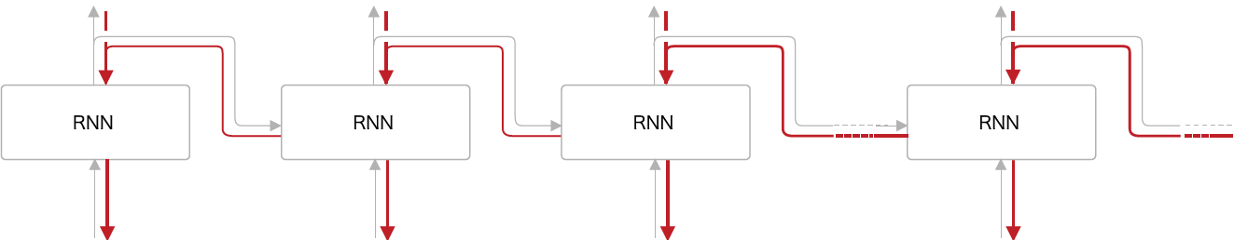
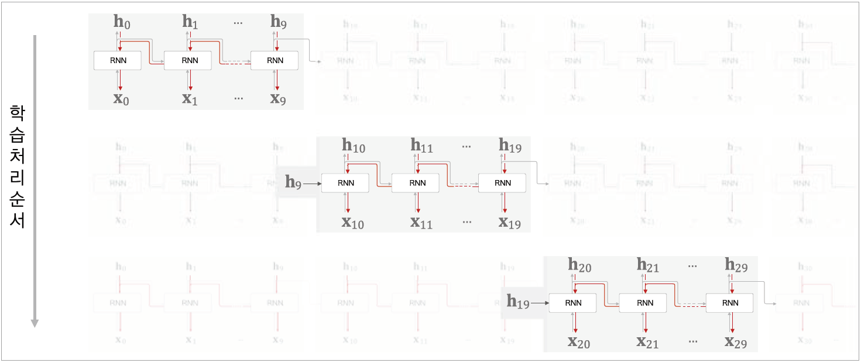
Chap5. RNN – BPTT
BPTT
- 시간 방향으로 펼친 신경망의 오차역전파법
- 큰 시계열 데이터를 처리할 시 역전파의 기울기가 불안정하고 계산량이 커짐
Truncated BPTT
- 큰 시계열 데이터를 블록 단위로 잘라서 만들어 오차역전파법 수행
- 순전파의 연결은 그대로 유지하며 역전파의 연결만 잘라냄
24
Notes:
BPTT는 RNN에서의 오차역전파법입니다.
RNN의 특성상 큰 시계열 데이터를 처리할 시, tanh함수의 기울기 소실의 문제, 가중치 W의 반복적인 곱으로 인해 기울기 소실 또는 폭발의 문제가 있습니다.
따라서 Truncated BPTT를 통해 역전파를 수행하여 해결합니다.
시계열 데이터를 블록 단위로 나눠 역전파의 연결을 잘라내는데, 이때 순전파의 입력은 그대로 유지합니다.
예상 질문:
Q. BPTT에서 왜 기울기가 불안정해지는가?
A. tanh함수의 기울기 소실의 문제, 가중치 W의 반복적인 곱으로 인해 기울기 소실 또는 폭발의 문제

Slide 25
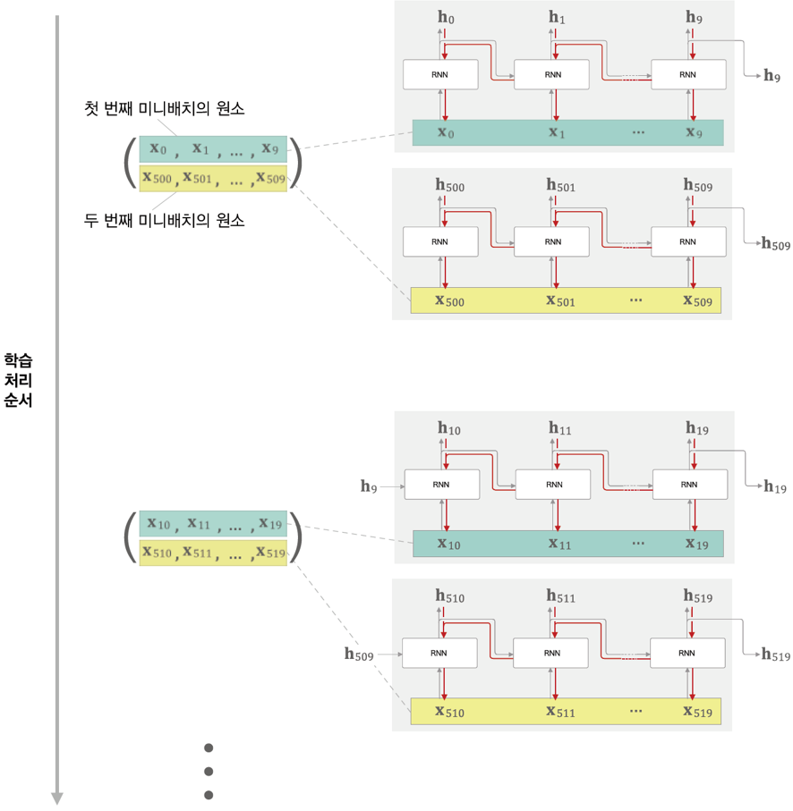
Chap5. RNN – Truncated BPTT 미니배치 학습
Truncated BPTT의 미니배치 학습
- 순차적인 데이터 입력을 위해 batch size에 맞게 offset 수행
- 데이터를 순서대로 입력하다 끝에 도달하면 다시 처음부터 입력
25
Notes:
Truncated BPTT의 미니배치 학습은, 배치 사이즈에 맞게 offset을 수행합니다.
오른쪽의 예를 보면, 비니배치 수가 2이고 길이가 1000개인 데이터일 때 학습 처리 순서입니다.
두번째 미니배치 원소를 보시면 500으로 offset후 학습하는 것을 볼 수 있습니다.
데이터를 순서대로 입력하다 끝에 도달하면 다시 처음부터 입력하도록 합니다.
데이터의 순차적 입력이 중요한 RNN에서 미니배치를 사용하여 병렬로 계산시 , 현재 예시에서 500만큼 offset한 시각의 첫 처리는 이전 은닉 상태 벡터(h499)를 받지 못한 상태에서 계산이 진행되는데,
이게 상관없는건지? -> 감안하고 쓰는거임

Slide 26
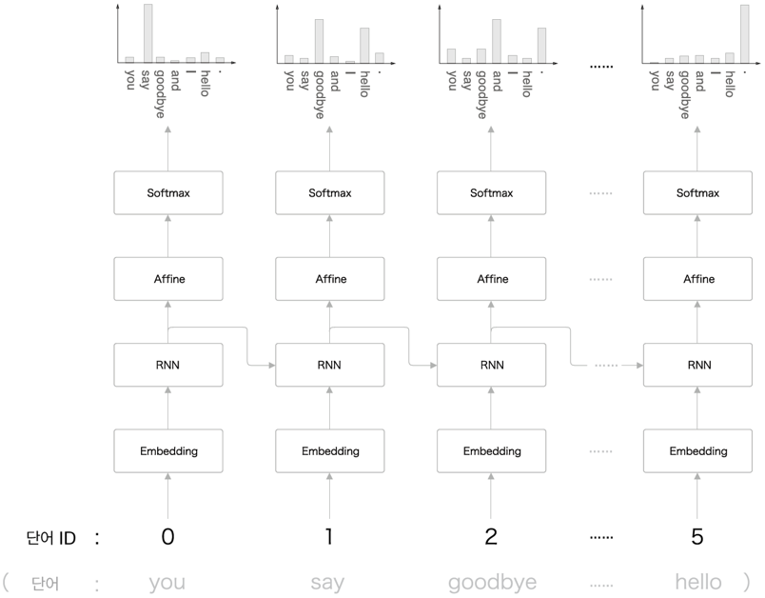
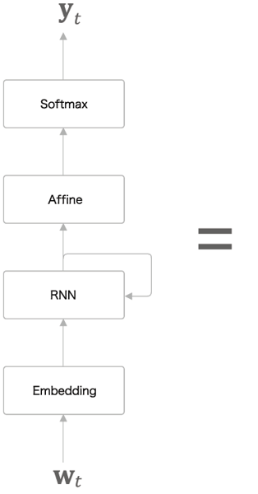
Chap5. RNN – RNNLM
RNNLM
- RNN을 사용한 언어 모델
- RNN계층의 출력은 분기
- 이전 시각들의 정보를 인코딩해 저장하여 현재(다음) 시각에 활용
- 모든 시각의 손실을 합산해 평균한 값이 최종 손실
26
Notes:
RNNLM은 RNN계층이 있는 언어 모델입니다.
앞에서 보았듯이, RNN계층은 과거 정보를 다음 시각에 활용하게 됩니다.
모든 시각의 손실합의 평균이 최종 손실이 됩니다.
그림의 예에서는 논리적으로 N개의 시각이 있다면 각 계층도 N개가 있는 것이 됨. 물리적으로는 하나의 계층을 공유하여 재사용할 수 있음

Slide 27



Chap5. RNN – 언어 모델 평가
퍼플렉서티(perplexity)
- 언어 모델의 예측 성능을 평가하는 척도로 자주 이용
- 확률의 역수를 취한 값
- 퍼플렉서티는 분기 수(단어의 후보 개수)를 의미
모델 1 퍼플렉서티: 1 / 0.8 = 1.25
모델 2 퍼플렉서티: 1 / 0.2 = 5.0
27
Notes:
퍼플렉서티는 언어 모델의 예측 성능을 평가하는 척도로 자주 이용됩니다.
퍼플렉서티는 확률의 역수이며 분기 수를 의미합니다.
예를 들어 퍼플렉서티 값이 2라면, 다음에 출현할 수 있는 단어 후보가 2개라는 의미입니다.
아래 그림을 보면, 모델 1,2에 단어 “say”의 확률을 퍼플렉서티로 표현한 값을 볼 수 있습니다.
퍼플렉서티 값이 작을수록 좋다는 것을 알 수 있습니다.

Slide 28
감사합니다
석사과정 이승건

